Slide 1
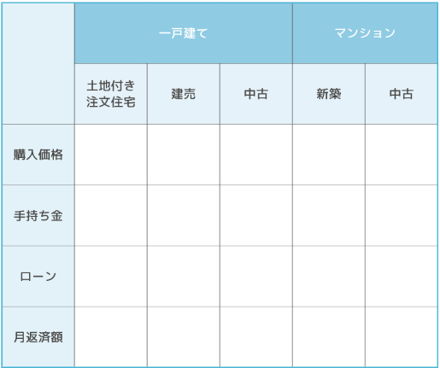
資6
E
住宅購入費の目安
（万円）
一戸建て・マンションそれぞれについての新築・中古の平均購入価格です。
4,694
3,719
2,704
4,848
3,157
450
318
274
988
529
4,244
3,401
2,429
3,861
2,628
13
11
8
13
9
※千円単位を四捨五入した金額
※「親の援助」などは省いたため、項目の合計は購入価格と一致しない。 ※「手持ち金」は頭金に該当する。
出典：住宅金融支援機構「2022年度 フラット35利用者調査」

